Slide 1

UNIVERSIDAD DE LOS LLANOS
FACULTAD DE CIENCIAS HUMANAS Y DE LA EDUCACIÓN
ESCUELA DE PEDAGOGÍA Y BELLAS ARTES
LICENCIATURA EN PEDAGOGÍA INFANTIL
ESTRATEGIAS LÚDICAS Y RECREATIVAS PARA FORTALECER LA CONVIVENCIA ENTRE LOS NIÑOS Y LAS NIÑAS DEL HOGAR INFANTIL GUADALAJARA DE LA CIUDAD DE VILLAVICENCIO
Por:
INGRID MOSCOSO

Slide 2
UNIVERSIDAD DE LOS LLANOS
FACULTAD DE CIENCIAS HUMANAS Y DE LA EDUCACIÓN
ESCUELA DE PEDAGOGÍA Y BELLAS ARTES
LICENCIATURA EN PEDAGOGÍA INFANTIL
JUSTIFICACIÓN
Lo primordial en esta pasantía era que los niños y niñas fortacieran la convivencia al desarrollar habilidades sociales, al aceptar las normas de las actividades lúdicas, que aprendieran a compartir, a ser solidarios, a integrarse en equipo, a respetar a sus compañeros de juego, a aceptar cuando se pierde o se gana en el desarrollo de las actividades, además de adquirir habilidades físicas, comunicativas, motrices, actitudes y conocimientos que fortalecieran su aprendizaje y del mismo modo brindarles a las madres comunitarias herramientas que les permitieran mejorar y actualizar las dinámicas a realizar, por lo que se pretendía dar a conocer en el informe final de esta pasantía diferentes juegos didácticos que podrán seguir siendo implementados por ellas, optimizando además la convivencia entre los menores.

Slide 3
UNIVERSIDAD DE LOS LLANOS
FACULTAD DE CIENCIAS HUMANAS Y DE LA EDUCACIÓN
ESCUELA DE PEDAGOGÍA Y BELLAS ARTES
LICENCIATURA EN PEDAGOGÍA INFANTIL
OBJETIVO GENERAL
Fortalecer la convivencia mediante estrategias lúdicas, recreativas, predeportivas y de juego a los niños y las niñas del Hogar Infantil Guadalajara de la ciudad de Villavicencio.

Slide 4
UNIVERSIDAD DE LOS LLANOS
FACULTAD DE CIENCIAS HUMANAS Y DE LA EDUCACIÓN
ESCUELA DE PEDAGOGÍA Y BELLAS ARTES
LICENCIATURA EN PEDAGOGÍA INFANTIL
OBJETIVO ESPECÍFICOS
Identificar el hogar infantil donde se realizará la propuesta pedagógica.
Reconocer el establecimiento educativo.
Recopilar información utilizando diferentes estrategias para identificar la situación en cuanto a convivencia en el Hogar Infantil.
Implementar las estrategias lúdicas y recreativas en la institución permitiendo que los niños, se diviertan y aprendan.
Incentivar los docentes para que desarrollen las estrategias como ayuda en su quehacer pedagógico.
Organizar la información de los resultados para la elaboración del informe final.

Slide 5
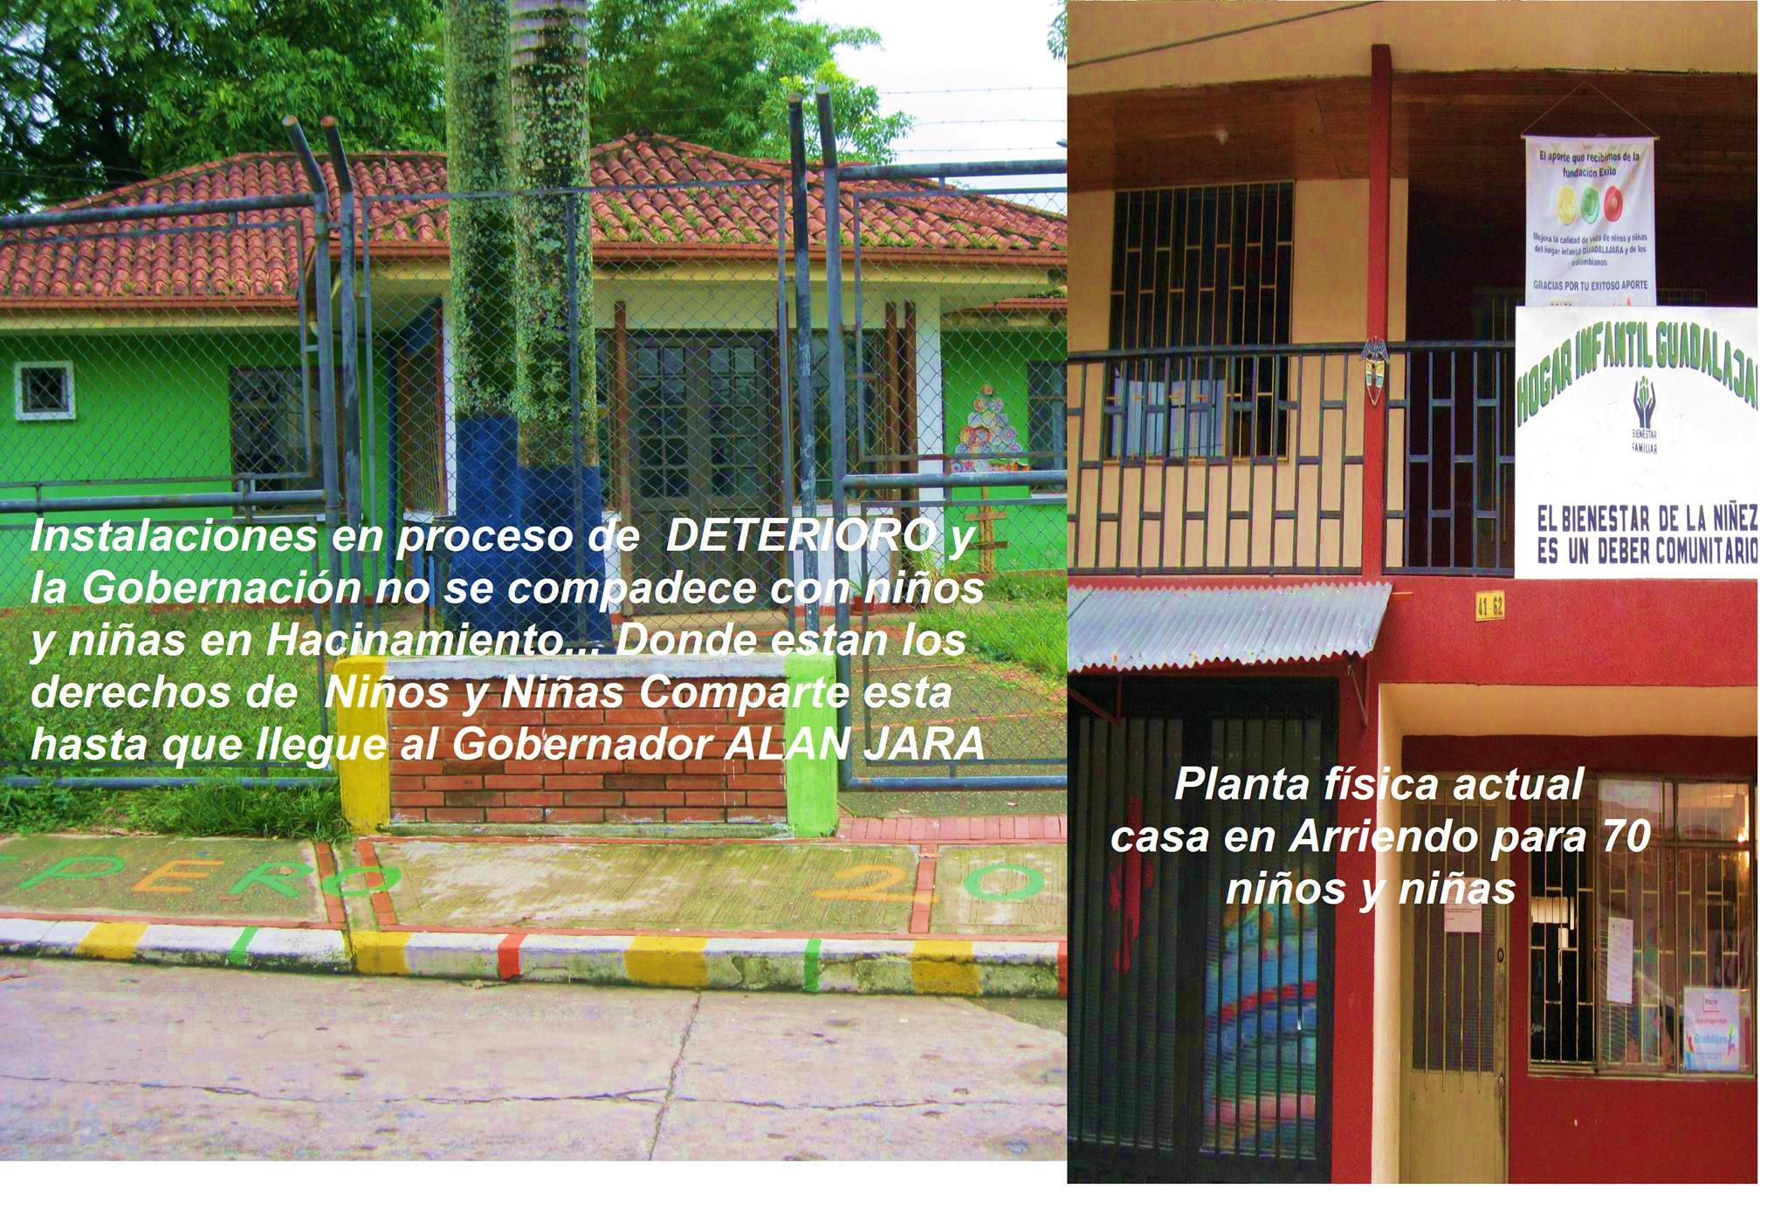

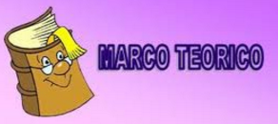
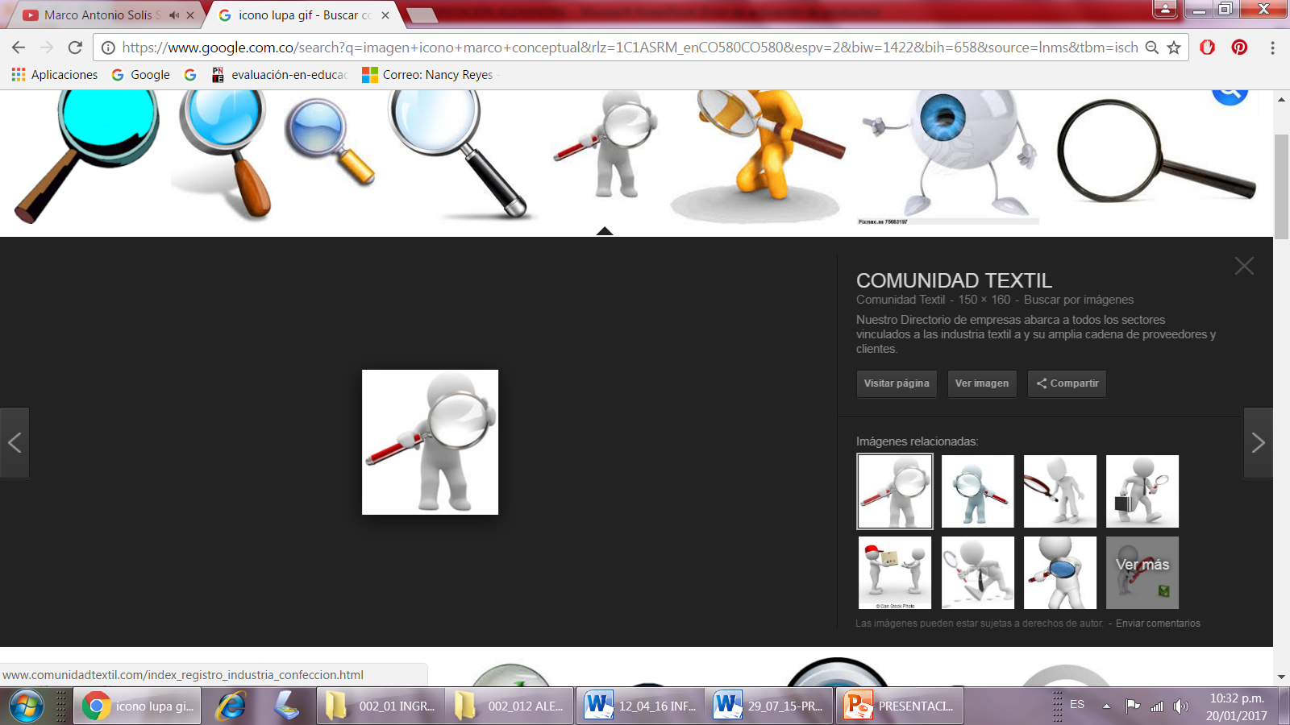

UNIVERSIDAD DE LOS LLANOS
FACULTAD DE CIENCIAS HUMANAS Y DE LA EDUCACIÓN
ESCUELA DE PEDAGOGÍA Y BELLAS ARTES
LICENCIATURA EN PEDAGOGÍA INFANTIL
MARCO REFERENCIAL
Contextual
Teórico
Conceptual
MONTAÑEZ ET AL, GARCIA, BONILLA Y BOLÍVAR, SARMIENTO, MEN, LEY 1620, DEC. 1965, ECHEVERRI Y GÓMEZ, VIÑALS→ GERVER
Conceptual
HUIZINGA, VELÁSQUEZ, NACIONES UNIDAS, PIAGET, SFRISON
Constitución Política 1991, Ley General educación, Infancia y Adolescencia, Sistema Nacional de Deporte

Slide 6
UNIVERSIDAD DE LOS LLANOS
FACULTAD DE CIENCIAS HUMANAS Y DE LA EDUCACIÓN
ESCUELA DE PEDAGOGÍA Y BELLAS ARTES
LICENCIATURA EN PEDAGOGÍA INFANTIL
METODOLOGÍA
TIPO DE ESTUDIO
Investigación Acción Participativa (IAP)
TEMAS ABORDADOS
Implementar la recreación para una mejor utilización del tiempo libre.
DISEÑO METODOLÓGICO
Técnicas recolección información
Observación directa
Realización de actividades lúdicas y recreativas, para conocer el cambio favorable.
Juegos lúdico – recreativos para el fortalecimiento de la convivencia entre los niños y las niñas del Hogar Infantil Guadalajara.
Diario de campo
Material fotográfico

Slide 7
UNIVERSIDAD DE LOS LLANOS
FACULTAD DE CIENCIAS HUMANAS Y DE LA EDUCACIÓN
ESCUELA DE PEDAGOGÍA Y BELLAS ARTES
LICENCIATURA EN PEDAGOGÍA INFANTIL
FORTALECIMIENTO CONVIVENCIA
Mediante estrategias lúdicas, recreativas, predeportivas y de juego a los niños y las niñas del Hogar Infantil Guadalajara de la ciudad de Villavicencio, con el propósito de generar cambios, experimentar, mejorar su desarrollo integral, abrir espacios de esparcimiento, sentir experiencias positivas, reflexionar, interactuar, rescatar valores.
El descanso donde los niños y niñas comen, juegan, conversan, entre otros quehaceres; este es un espacio favorable para efectuar dichas actividades a través de canciones, rondas infantiles, juego dirigido, ejercicios y juegos de mesa. Previniendo mediante el cumplimiento de normas juegos bruscos, golpes y conflictos en el momento de descanso para los niños y las niñas, con el fin de mejorar la convivencia en este espacio de tiempo libre y de esparcimiento.

Slide 8
UNIVERSIDAD DE LOS LLANOS
FACULTAD DE CIENCIAS HUMANAS Y DE LA EDUCACIÓN
ESCUELA DE PEDAGOGÍA Y BELLAS ARTES
LICENCIATURA EN PEDAGOGÍA INFANTIL
HOGAR INFANTIL GUADALAJARA
DIARIO DE CAMPO
TEMA: Subproyecto: coordinación corporal
Descripción de la situación | Interpretación
Se inició las actividades con gran entusiasmo, los niños están muy animados para dar inicio a las actividades. Los preliminares son la motivación para dar inicio a la actividad de exploración en donde el elemento con el que se trabaja es la herramienta de concentración y participación de los niños y niñas. Los niños y niñas participan muy entusiasmados. Finalizan las actividades con la retroalimentación, donde se evidencia la sana convivencia entre los niños del jardín. Los calores y la sana convivencia son ejes principales de un buen desarrollo de la personalidad de los niños y niñas. | Inicialmente los niños y niñas participan con timidez, pero poco a poco se van integrando a las rondas y canciones infantiles que se manejan en los preliminares. Ya en la exploración que es donde se aplican los juegos y actividades predeportivas los niños y las niñas participan con más facilidad permitiendo desarrollar la actividad con más dinamismo y energía. La rutina diaria en la hora de los descansos va cambiando a medida que se realizan los juegos y los valores se van fortaleciendo día a día con cada uno de los niños y niñas del jardín.

Slide 9
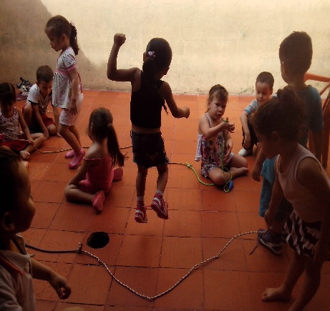
UNIVERSIDAD DE LOS LLANOS
FACULTAD DE CIENCIAS HUMANAS Y DE LA EDUCACIÓN
ESCUELA DE PEDAGOGÍA Y BELLAS ARTES
LICENCIATURA EN PEDAGOGÍA INFANTIL

Slide 10
UNIVERSIDAD DE LOS LLANOS
FACULTAD DE CIENCIAS HUMANAS Y DE LA EDUCACIÓN
ESCUELA DE PEDAGOGÍA Y BELLAS ARTES
LICENCIATURA EN PEDAGOGÍA INFANTIL
HOGAR INFANTIL GUADALAJARA
DIARIO DE CAMPO
TEMA: Subproyecto: El juego
Descripción de la situación | Interpretación
Iniciamos las actividades con ánimo, los niños y las niñas son muy cariñosos y juguetones. Se evidencia ante la docente titular entusiasmo con las actividades que se les hace a los niños y las niñas con la recreación. Para los niños y niñas es muy bueno compartir y socializar. Se da inicio a los preliminares con rondas infantiles y canciones que brindan a los niños más confianza para así participar de la exploración. Las cuales llegan a ser para los niños una herramienta útil de socialización, integración, fortaleciendo los valores y elementos de convivencia. Finalmente se realiza la retroalimentación donde se evidencia la sana convivencia la cual se está fortaleciendo mediante el juego. | Iniciando se ve la timidez entre los niños y niñas, pero al momento de las rondas, canciones y juegos les permite integrarse para poder evidenciar que el juego se convierte en una estrategia eficaz para la dinamización del aprendizaje, en un momento para compartir y disfrutar. A demás les da a los niños y niñas una nueva forma de aprender jugando, de convertir una rutina en un momento de disfrute creación y libertad. Cabe reflexionar que estas actividades sirven como elemento para reforzar los valores y la sana convivencia.

Slide 11
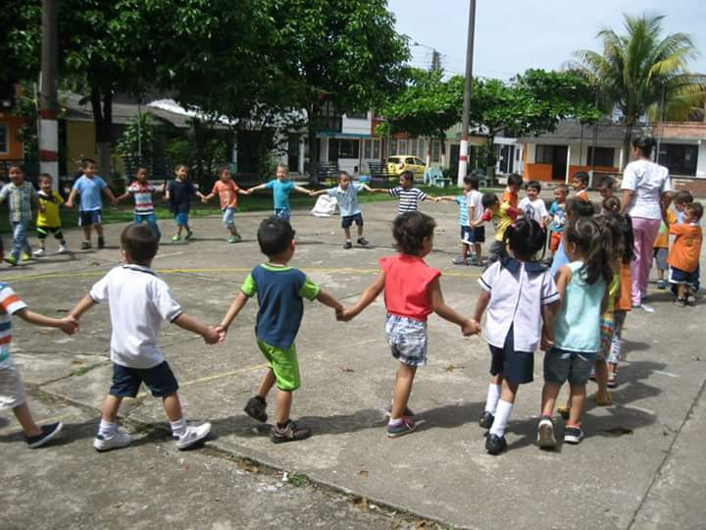
UNIVERSIDAD DE LOS LLANOS
FACULTAD DE CIENCIAS HUMANAS Y DE LA EDUCACIÓN
ESCUELA DE PEDAGOGÍA Y BELLAS ARTES
LICENCIATURA EN PEDAGOGÍA INFANTIL

Slide 12
UNIVERSIDAD DE LOS LLANOS
FACULTAD DE CIENCIAS HUMANAS Y DE LA EDUCACIÓN
ESCUELA DE PEDAGOGÍA Y BELLAS ARTES
LICENCIATURA EN PEDAGOGÍA INFANTIL
HOGAR INFANTIL GUADALAJARA
DIARIO DE CAMPO
TEMA: Subproyecto: La recreación
Descripción de la situación | Interpretación
Iniciamos la programación con nuevas actividades para trabajar. Los niños y las niñas se observan muy animados y activos. Se realiza las rondas y las canciones infantiles tales como: buenas tardes amiguitos, ronda de los pollitos, los conejos, entre otras. Se da inicio a las actividades de exploración, en estas actividades los niños y las niñas participan y se logra los objetivos de recrearlos con movimientos corporales sencillos acordes a su edad. Más adelante en la retroalimentación se juega, se refuerza y se activa el enriquecimiento de los valores y as sana convivencia. El grupo es muy bueno y obediente, así finaliza una semana más de actividades que favorecen el crecimiento personal de los pequeños. | Ya para estas fechas los niños y niñas evidencian su integración con facilidad a las actividades que se realizan con ellos cada día y semana que pasa. En los juegos y recreación que se realiza efectúan con facilidad las actividades demostrando su habilidad social y corporal. Igualmente la sana convivencia que cada día se ve más fortalecida y los valores que cada día se fortalecen en los juegos y la recreación. La rutina se convierte en un momento de disfrute creación y libertad, potenciando significativamente sus competencias, convivencia y valores.

Slide 13
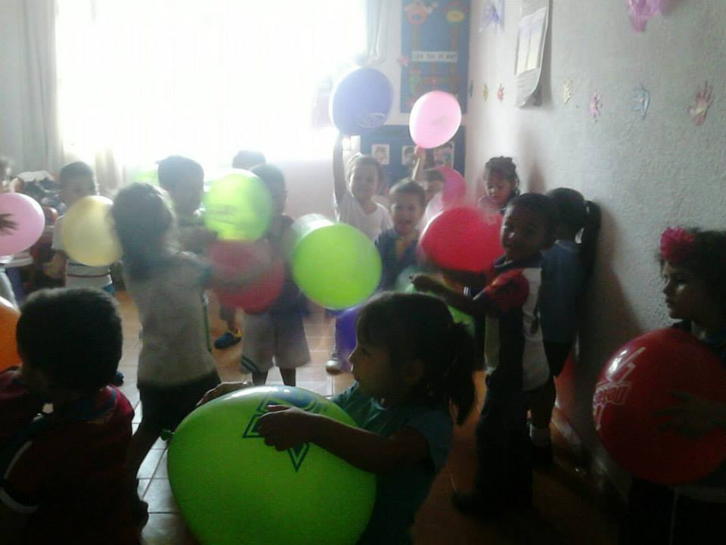
UNIVERSIDAD DE LOS LLANOS
FACULTAD DE CIENCIAS HUMANAS Y DE LA EDUCACIÓN
ESCUELA DE PEDAGOGÍA Y BELLAS ARTES
LICENCIATURA EN PEDAGOGÍA INFANTIL

Slide 14
UNIVERSIDAD DE LOS LLANOS
FACULTAD DE CIENCIAS HUMANAS Y DE LA EDUCACIÓN
ESCUELA DE PEDAGOGÍA Y BELLAS ARTES
LICENCIATURA EN PEDAGOGÍA INFANTIL
HOGAR INFANTIL GUADALAJARA
DIARIO DE CAMPO
TEMA: Subproyecto: Juegos de integración y comunicación.
Descripción de la situación | Interpretación
Iniciamos las actividades con buena actitud, todos asistieron puntualmente. Las actividades programadas dieron inicio con el saludo, las rondas como el bugui bugui, la taza, la iguana, entre otras, las cuales los niños ya se saben muy bien ya que cantamos constantemente para la integración en lo programado. La exploración donde se efectúan las actividades donde se fortalece la integración y la comunicación entre os niños y las niñas. Son un éxito ya que los niños y niñas las realizan con facilidad y entusiasmo. Los resultados son excelentes ya que se evidencia con unos niños y niñas sociables y activos. Llenos de valores y normas de convivencia acordes a su edad. | Las actividades se han venido fortaleciendo y se evidencia que los niños y las niñas disfrutan de estas, canta, juegan, ríen y disfrutan con la integración y la comunicación. De aquí que el juego se convierta en una estrategia eficaz para la dinamización del aprendizaje, en un momento para compartir y disfrutar. A demás les da a los niños y niñas una nueva forma de aprender jugando, de convertir una rutina en un momento de disfrute creación y libertad, potenciando significativamente la integración y la comunicación.

Slide 15
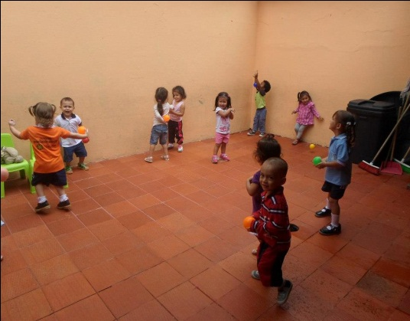
UNIVERSIDAD DE LOS LLANOS
FACULTAD DE CIENCIAS HUMANAS Y DE LA EDUCACIÓN
ESCUELA DE PEDAGOGÍA Y BELLAS ARTES
LICENCIATURA EN PEDAGOGÍA INFANTIL

Slide 16
UNIVERSIDAD DE LOS LLANOS
FACULTAD DE CIENCIAS HUMANAS Y DE LA EDUCACIÓN
ESCUELA DE PEDAGOGÍA Y BELLAS ARTES
LICENCIATURA EN PEDAGOGÍA INFANTIL
CONCLUSIONES
Se dio la oportunidad de adquirir habilidades sociales mediante la lúdica, una tarea que debe ser implementada porque es una buena estrategia pedagógica que motiva a participar a toda la comunidad educativa y se obtienen resultados satisfactorios, por los aprendizajes que se logran.
Se contextualizó y programaron juegos que fueron interesantes porque se obtuvieron beneficios que dejaron en ellos aprendizajes significativos .

Slide 17
UNIVERSIDAD DE LOS LLANOS
FACULTAD DE CIENCIAS HUMANAS Y DE LA EDUCACIÓN
ESCUELA DE PEDAGOGÍA Y BELLAS ARTES
LICENCIATURA EN PEDAGOGÍA INFANTIL
CONCLUSIONES
Se fortalecieron las habilidades de los niños y niñas logrando aprendizajes significativos a través de actividades recreativas mediante las cuales se despertaron expectativas que dejaron aprovechar los momentos de descanso haciendo aprovechar el tiempo libre.
En la pasantía Estrategias Lúdicas y Recreativas para Fortalecer la Convivencia entre los Niños y las Niñas del Hogar Infantil Guadalajara de la ciudad de Villavicencio, facilitó el desarrollo integral de los niñas y niñas que acuden a fortalecer su formación inicial con los aprendizajes .

Slide 18
UNIVERSIDAD DE LOS LLANOS
FACULTAD DE CIENCIAS HUMANAS Y DE LA EDUCACIÓN
ESCUELA DE PEDAGOGÍA Y BELLAS ARTES
LICENCIATURA EN PEDAGOGÍA INFANTIL
RECOMENDACIONES
Incluir estrategias lúdicas dentro de los procesos de aprendizaje es una manera de permitir que los niños y las niñas se formen en valores, habilidades sociales, además de adquirir conocimientos .
El involucrar a los padres de los niños y las niñas en las actividades que se programan en las instituciones donde se están formando, es una buena táctica porque se mejoran sus capacidades y habilidades para afrontar la responsabilidad que tienen en el cuidado y la formación de sus hijos.
El juego es una parte importante del ser humano, no importa la edad que se tenga, siempre se está dispuesto a participar, y qué mejor que sea a través de juegos didácticos que ayudan a fortalecer la convivencia mediante estrategias lúdicas, recreativas, predeportivas y de juego en los niños y las niñas.

Slide 19
UNIVERSIDAD DE LOS LLANOS
FACULTAD DE CIENCIAS HUMANAS Y DE LA EDUCACIÓN
ESCUELA DE PEDAGOGÍA Y BELLAS ARTES
LICENCIATURA EN PEDAGOGÍA INFANTIL
RECOMENDACIONES
Es interesante vincular a los padres de familia, porque se crea conciencia sobre la oportunidad que tienen de crear espacios en sus hogares para desarrollar conocimientos, habilidades y capacidades en sus hijos que les permitan ser mejores seres humanos y tener mejores oportunidades en su futuro.
Brindar las oportunidades para realizar una mejor tarea por parte de las madres comunitarias es una prioridad que debe ejercer el Estado, dada la importancia que tienen en la vida de los niños y niñas que pasan por sus Hogares Infantiles, dado que es en los primeros años de vida es cuando se logra influir en el carácter del hombre y nada mejor que hacerlo a través de estrategias lúdicas y recreativas.

Slide 20

UNIVERSIDAD DE LOS LLANOS
FACULTAD DE CIENCIAS HUMANAS Y DE LA EDUCACIÓN
ESCUELA DE PEDAGOGÍA Y BELLAS ARTES
LICENCIATURA EN PEDAGOGÍA INFANTIL

